Slide 1
CHỦ ĐỀ 5
XÂY DỰNG CỘNG ĐỒNG

Slide 2
MỤC TIÊU
Thể hiện được sự chủ động và tự tin trong thiết lập các mối quan hệ xã hội, sẵn sàng chia sẻ giúp đỡ cộng đồng.
Thực hiện được các hoạt động giáo dục tinh thần đoàn kết dân tộc, hoà bình, hữu nghị.
Thể hiện được sự hứng thú, ham hiểu biết khi khám phá các nền văn hoá khác nhau, thể hiện được thái độ tôn trọng sự khác biệt giữa các nền văn hoá.
Xây dựng và triển khai được dự án hoạt động tình nguyện nhân đạo và quản lí dự án hiệu quả.
Đánh giá được ý nghĩa của hoạt động xã hội.

Slide 3
NỘI DUNG BÀI HỌC
HĐ1: Tìm hiểu biểu hiện của sự chủ động và tự tin thiết lập các mối quan hệ xã hội, sẵn sàng chia sẻ giúp đỡ cộng đồng.
HĐ2: Tìm hiểu các hoạt động giáo dục tình đoàn kết dân tộc , hoà bình, hữu nghị.
HĐ3: Tìm hiểu cách quản lí dự án hoạt động tình nguyện nhân đạo
HĐ4: Thể hiện sự chủ động, tự tin trong thiết lập các mối quan hệ xã hội và sẵn sàng chia sẻ giúp đỡ cộng đồng.
HĐ5: Thực hiện hoạt động khám phá các nền văn hoá khác nhau

Slide 4
NỘI DUNG BÀI HỌC
HĐ6: Thể hiện sự hứng thú, ham hiểu biết khi khám phá các nền văn hoá khác nhau và thái độ tôn trọng sự khác biệt giữa các nền văn hoá.
HĐ7: Thực hiện hoạt động giáo dục đoàn kết dân tộc, hoà bình,hữu nghị.
HĐ8: Lập và thực hiện kế hoạch dự án cộng đồng tình nguyện nhân đạo và biện pháp quản lí dự án.
HĐ9: Đánh giá ý nghĩa của hoạt động xã hội.
HĐ10: Tham gia các hoạt động xây dựng cộng đồng nơi em sinh sống

Slide 5


Slide 6
Học sinh làm bài test hiểu biết về trang phục của các dân tộc qua link sau.
https://quizz.coccoc.com/9/do-vui-trang-phuc-truyen-thong-cua-cac-nuoc-q128

Slide 7
HOẠT ĐỘNG 2
TÌM HIỂU CÁC HOẠT ĐỘNG GIÁO DỤC TINH THẦN ĐOÀN KẾT DÂN TỘC, HOÀ BÌNH, HỮU NGHỊ

Slide 8

1.Chia sẻ về các hoạt động giáo dục tình đoàn kết dân tộc, hoà bình, hữu nghị em đã tham gia hoặc đã biết.
  HS thảo luận theo bàn
Chia sẻ các hoạt động giáo dục tình đoàn kết dân tộc, hoà bình, hữu nghị em đã tham gia hoặc đã biết:
Nêu rõ Tên, thời gian, địa điểm, qui mô của từng hoạt động.
Cảm nghĩ của bản thân về từng hoạt động.

Slide 9





Đại diện HS phát biểu

Slide 10
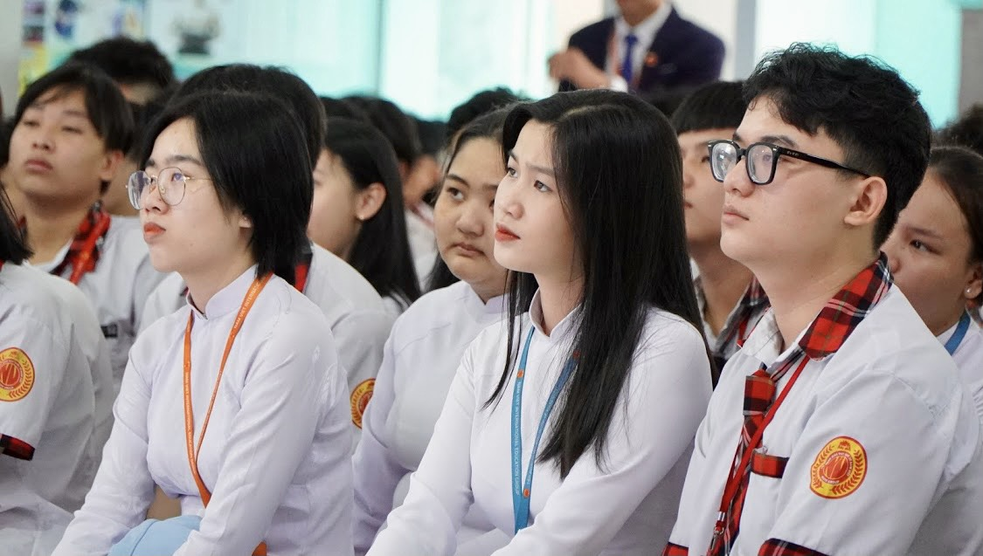
Các hoạt động giáo dục tình đoàn kết dân tộc, hoà bình, hữu nghị em đã tham gia hoặc đã biết :
- Sinh hoạt chuyên đề các chủ đề về tình đoàn kết dân tộc, hoà bình, hữu nghị tại các trường học

Slide 11
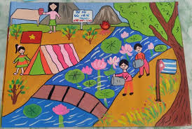

Các hoạt động giáo dục tình đoàn kết dân tộc, hoà bình, hữu nghị em đã tham gia hoặc đã biết :
- Tổ chức các cuộc thi tìm hiểu về hoà bình, hữu nghị giữa các dân tộc, các nước trên thế giới

Slide 12
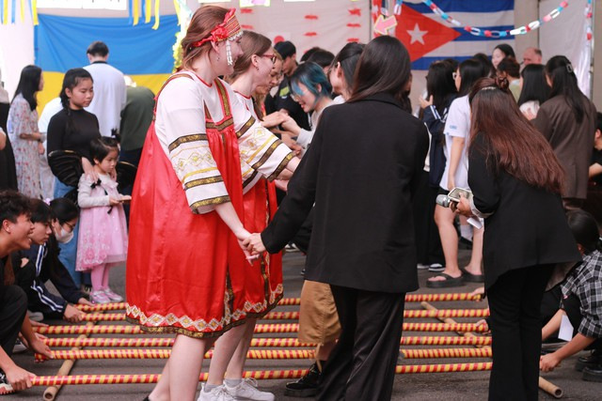
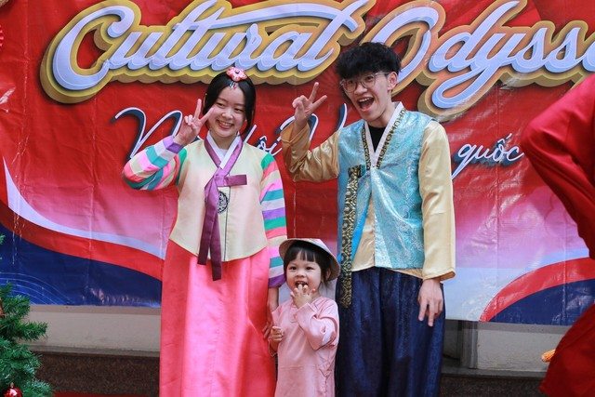
Các hoạt động giáo dục tình đoàn kết dân tộc, hoà bình, hữu nghị em đã tham gia hoặc đã biết :
- Tổ chức các hoạt động triển lãm, ngày hội văn hoá của các nước trên thế giới

Slide 13
2. Xác định những hoạt động giáo dục tình đoàn kết dân tộc, hoà bình, hữu nghị phù hợp với học sinh trung học phổ thông.
Nhiệm vụ : Lớp chia thành 4 nhóm nhỏ, các nhóm thảo luận để chỉ ra những hoạt động giáo dục tình đoàn kết dân tộc, hoà bình, hữu nghị phù hợp với học sinh trung học phổ thông:
Nhóm 1: Các hoạt động truyền thông.
Nhóm 2: Các hoạt động giao lưu.
Nhóm 3: Các hoạt động nhân đạo, từ thiện.
Nhóm 4: Các hoạt động tham quan, dã ngoại.

Slide 14
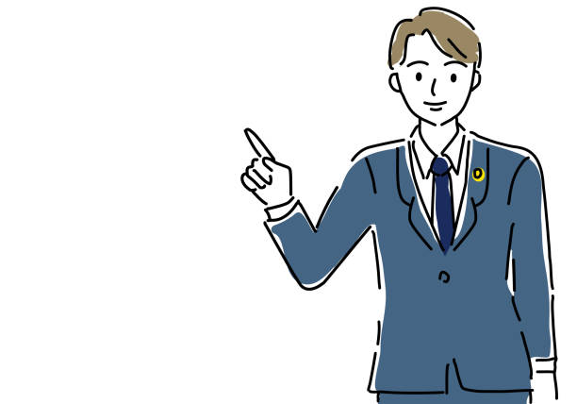
ĐẠI DIỆN HỌC SINH CHIA SẺ

Slide 15
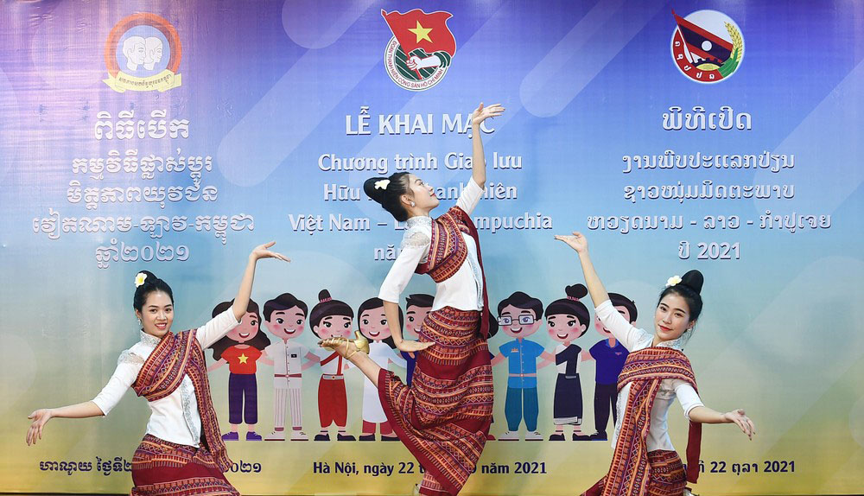

Các hoạt động Truyền thông
+ Thi tìm hiểu về quan hệ hữu nghị giữa các dân tộc.
+ Vẽ tranh cổ động.

Slide 16

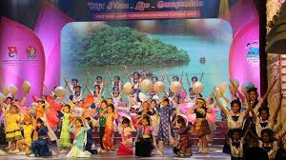
Các hoạt động Truyền thông
+ Thuyết trình về một thế giới hoà bình.
+ Tiểu phẩm tuyên truyền.

Slide 17
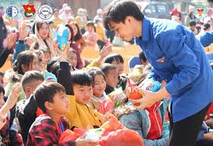

- Các hoạt động nhân đạo, từ thiện
+ Quyên góp giúp đỡ trẻ em vùng cao.
+ Tình nguyện vì an sinh xã hội.

Slide 18
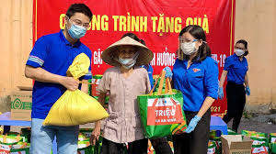
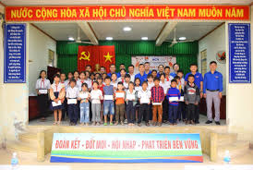
- Các hoạt động nhân đạo, từ thiện
+ Tặng quà người già neo đơn
+ Tặng quà Tết cho các bạn HS có hoàn cảnh khó khăn.

Slide 19
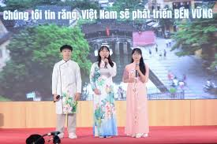
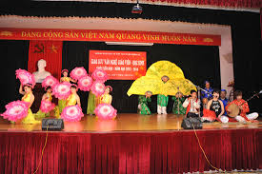
- Các hoạt động Giao lưu
Tọa đàm
Biểu diễn văn nghệ

Slide 20
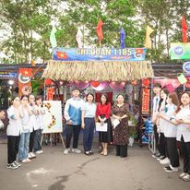

- Các hoạt động Giao lưu
Thể dục , thể thao
Hội trại

Slide 21
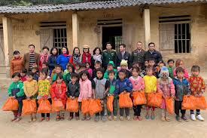
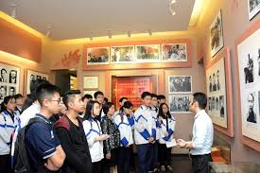
Các hoạt động tham quan, dã ngoại:
Thăm nơi sinh sống của các đồng bào miền núi
Thăm quan tìm hiểu các khu di tích lịch sử,viện bảo tàng

Slide 22
BT 2/ SBT
Xác định các hoạt động giáo dục tinh thần đoàn kết dân tộc, hoà bình, hữu nghị phù hợp với HS THPT
Thi tìm hiểu về quan hệ hữu nghị giữa các dân tộc.
Vẽ tranh cổ động.
Thuyết trình về một thế giới hoà bình.
Toạ đàm về hữu nghị giữa các nước.
Biểu diễn văn nghệ.
Tổ chức hoạt động thể dục thể thao.
Tham gia hội trại 26-3
Quyên góp ủng hộ đồng bào gặp khó khăn.

Slide 23
BT 2/ SBT
Xác định các hoạt động giáo dục tinh thần đoàn kết dân tộc, hoà bình, hữu nghị phù hợp với HS THPT
9. Hoạt động tình nguyện vì an sinh xã hội.
10. Tham quan nơi sinh sống của các dân tộc trong nước.
11. Tham dự hội thảo khoa học về đại đoàn kết toàn dân tộc.
12. Đi thăm các nước trên thế giới.
13. Biểu diễn thời trang tìm hiểu về trang phục của các dân tộc, các nước trong khu vực trên thế giới.

